Slide 1










Du 11 à 13 juin 2019 à Montréal
La sécurité routière en Tunisie :
Comprendre les enjeux pour mieux agir
Nesrine Bouhamed

Slide 2


Schéma de la présentation
01
Cadre général de la problématique
02
Etat des lieux, situation de la sécurité routière en Tunisie
03
Enquête sur terrain : Quels défis à relever?
04
Recommandations et perspectives de l’étude
2

Slide 3
Schéma de la présentation
01
Cadre général de la problématique
02
Etat des lieux, situation de la sécurité routière en Tunisie
03
Enquête sur terrain : Quels défis à relever?
04
Recommandations et perspectives de l’étude
3

Slide 4
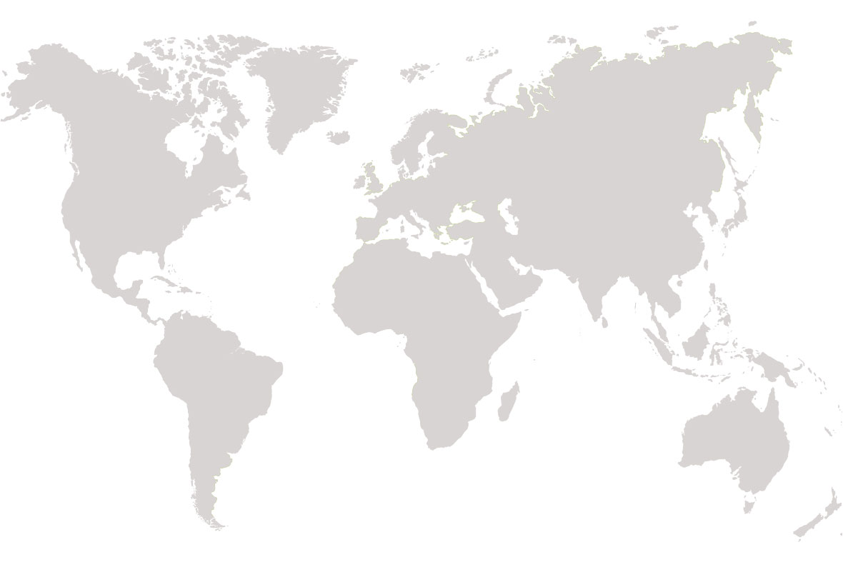

1. Problématique de l’étude : cadre général
L’amélioration de la sécurité routière ➔ un défi international
Selon l’OMS (2015):
La route a tué 1.25 millions de personnes dans le monde
L’Afrique connaît le plus fort taux de mortalité routière
(26.6 morts/accident pour 100 000 habitants)
Moyenne mondiale : 17.5 morts/accident pour 100 000 habitants
Région européenne : 9.3 morts/accident pour 100 000 habitants
En Afrique : Un manque d’informations et de capacités d’intervention dans le domaine de la sécurité routière (BAD, 2013)
La Tunisie : un pays exemple, …
4

Slide 5
Schéma de la présentation
01
Cadre général de la problématique
02
Etat des lieux, situation de la sécurité routière en Tunisie
03
Enquête sur terrain : Quels défis à relever?
04
Recommandations et perspectives de l’étude
5

Slide 6
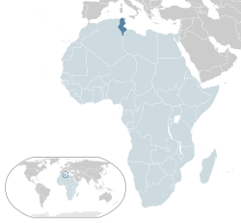
2. Etat des lieux, situation de la sécurité routière en Tunisie
Quelques données géophysiques et socio-économiques sur la Tunisie
Superficie : 163 610 km²,
1300 km de ligne côtière
Climat : hétérogénéité et contraste entre le Nord , le Centre et le Sud
Population : (≃12 millions en 2017) Littoralisation et Urbanisation accélérées
Inégalité d’accès aux services publics (transport, santé, etc.)
Economie : Sur le littoral: ¾ des infrastructures routières, industrielles et touristiques Disparités régionales et isolement de l’arrière-pays
(INS, 2014)
6

Slide 7
2. Etat des lieux, situation de la sécurité routière en Tunisie
Les transports routiers en Tunisie : Quelques éléments de contexte
Transport routier (réseau ≃22 000 km) ➔ Le mode dominant des transports terrestres
(85 % du transport de marchandises ; 95 % du transport de voyageurs)
* Dominance de la voiture particulière et recul du transport public
* Importance du marché parallèle (40 %)
* Parc roulant en augmentation constante (≃5 % /an)
* Problème de vétusté
(≃ 40 % ➔ ≥15 ans)
➔ Système de transport défaillant :
* Des infrastructures obsolètes
* Des financements insuffisants
* Une gouvernance publique déficiente
(ATTT ; INS, 2016)
7

Slide 8
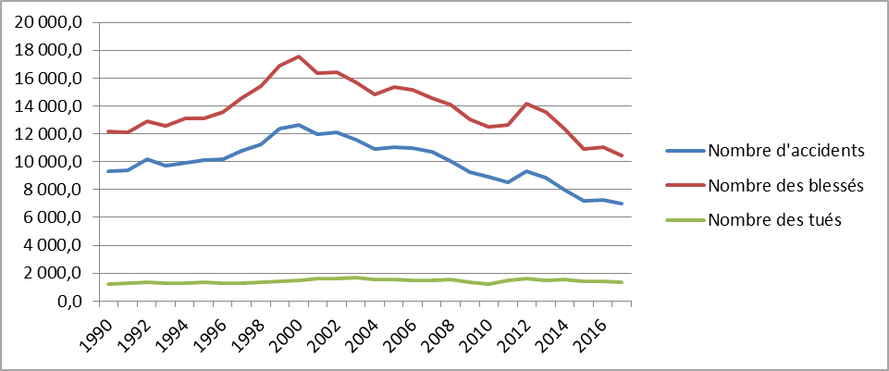
2. Etat des lieux, situation de la sécurité routière en Tunisie
Etat des lieux des accidents de la route en Tunisie
1ère cause : Excès de vitesse
Milieux urbains : 60 % des accidents
Milieux non urbains : 62 % de la mortalité routière
Surreprésentation des jeunes et des piétons
(ONSR, 2018)
La Tunisie
24.4 morts sur les routes pour 100 000 habitants
20ème à l’échelle mondiale
3ème pays à revenu intermédiaire (après le Maroc & le Liban)
8ème en Afrique en matière d'accidents mortels d’automobilistes
1er pays maghrébin en termes de mortalité de motocyclistes
& 2ème pour les piétons
(OMS, 2015)
8
×

Slide 9
Schéma de la présentation
01
Cadre général de la problématique
02
Etat des lieux, situation de la sécurité routière en Tunisie
03
Enquête sur terrain : Quels défis à relever?
04
Recommandations et perspectives de l’étude
9

Slide 10

3. Enquête de terrain : Quels défis à relever?
  Investigation empirique : approches, choix et méthodes
Approche descriptive : Objectiver la situation présente et les enjeux de sécurité routière actuels, en privilégiant les sources statistiques et les informations relatives à l’environnement institutionnel, politique, économique et social en Tunisie
Besoin ➔ Présenter des éléments d’appréciation d’acteurs qui disposent d’un poids important dans le système de gouvernance de la sécurité routière en Tunisie
Approche qualitative : Enquête menée auprès des organisations clés du système de la sécurité routière en Tunisie
Outil : Entretien de recherche individuel semi- directif avec 57 acteurs institutionnels
10

Slide 11
3. Enquête de terrain : Quels défis à relever?
  Investigation empirique : approches, choix et méthodes
Éléments constructifs de l’enquête de terrain
Données sur la population cible |  | Thèmes abordés
Liste des institutions enquêtées | Echantillon par institution enquêtée
Institutions de haut niveau | 4 | *Secteur d’activité de l’interviewé(e) *Différents aspects de la sécurité routière *Sécurité primaire *Sécurité secondaire *Sécurité tertiaire *Macro-régulation de la mobilité *Bases de données en sécurité routière *Cadre légal de la sécurité routière *Stratégies en sécurité routière
Ministère de l’Intérieur | 4
Municipalités | 6
Autoécoles | 4
Ministère de la Santé | 5
Ministère de la Justice | 3
Ministère du Transport | 8
Ministère de l’Equipement, de l’Habitat et de l’Aménagement du Territoire (MEHAT) | 3
Ministère de l’Enseignement Supérieur et de la Recherche Scientifique | 6
Ministère de l’Education | 3
Mass médias | 4
Compagnies d’assurance | 4
Associations | 4
11

Slide 12

3. Enquête de terrain : Quels défis à relever?
  Investigation empirique : approches, choix et méthodes
Enquête
de terrain
Fichiers audio enregistrés
Retranscription : écoute
et traduction
Pour chaque entretien : Classification des idées en fonction des thèmes
Approche matricielle : institution en colonne et thème à étudier en ligne
Dégager des consensus et / ou divergences au sein de chaque institution et en fonction de chaque thème
12

Slide 13
3. Enquête de terrain : Quels défis à relever?
  Investigation empirique : résultats fondamentaux de l’enquête
Convergences
Divergences
Effet de l’histoire récente de la Tunisie: Un climat national économique, sociopolitique et sécuritaire instable ➔ la sécurité routière : un projet relégué à un rang inférieur
Influences culturelles et religieuses : approche fataliste de l’insécurité routière très présente dans l’enquête
Défaillances structurelles: Prépondérance du Ministère de l’Intérieur (stratégie, contrôle-sanction, CNSR, base de données, Fonds de prévention ..), doublée problèmes de coordination et de communication inter-institutionnelles
Déficiences organisationnelles et d’ordre managériales : Faibles prérogatives des municipalités, accès inéquitable aux services de secours routiers, éducation routière aléatoire, recherche scientifique restreinte sur l’accidentologie, contrôle-sanction déficient, corruption et inégalités face au risque routier, désharmonie entre les PAU et plans de déplacements, patrimoine urbain insuffisant, gestion inadéquate des 2 RM, absence de suivi des politiques publiques
Handicaps budgétaires: insuffisance des moyens financiers (transport public, santé, intérieur ..)
Une ambigüité sur l’existence réelle d’une stratégie en matière de sécurité routière
Des perceptions divergentes de l’efficacité et de la cohérence des textes réglementaires (Code de la Route, Code des Assurances, Code de l’Aménagement Urbain et de l’Exploitation de l’Espace Public)
Des doutes sur la fiabilité des données publiées sur les accidents de la route
13

Slide 14
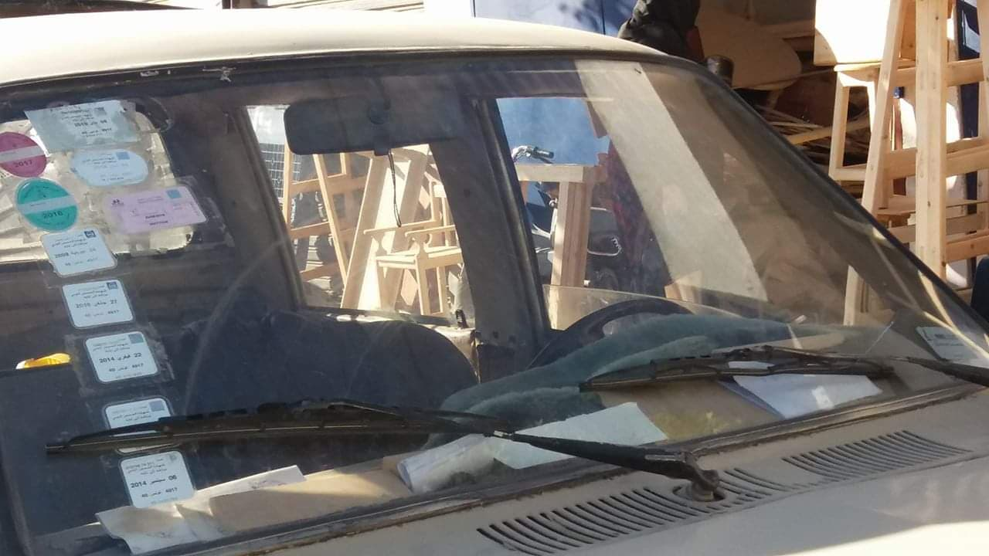
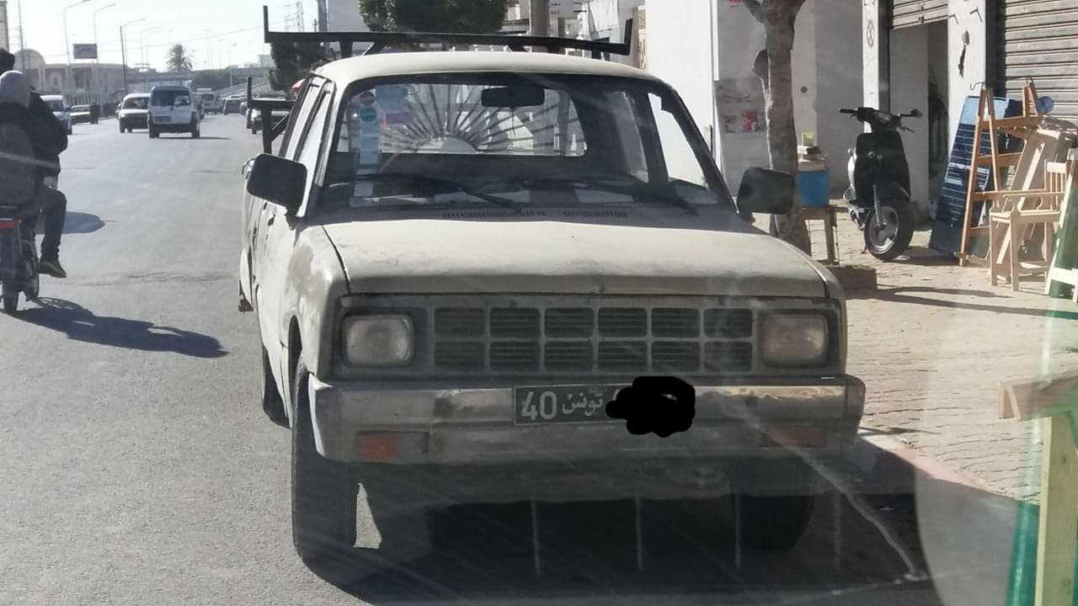
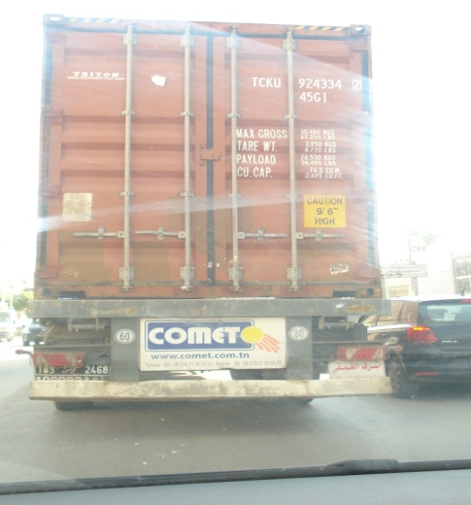
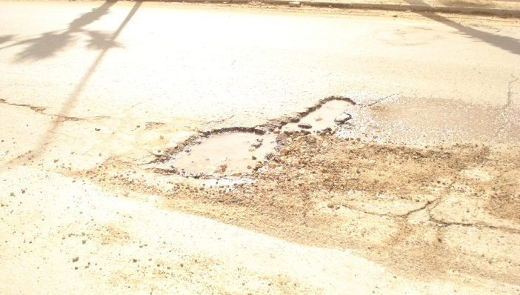
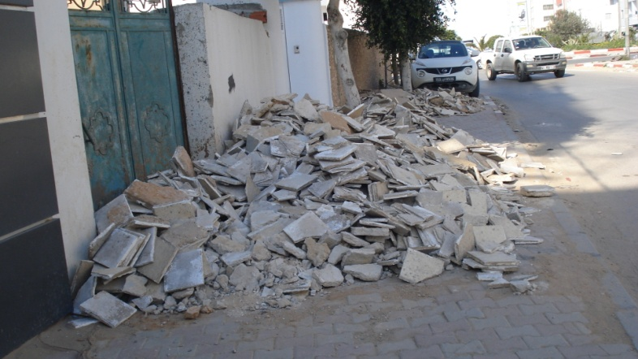
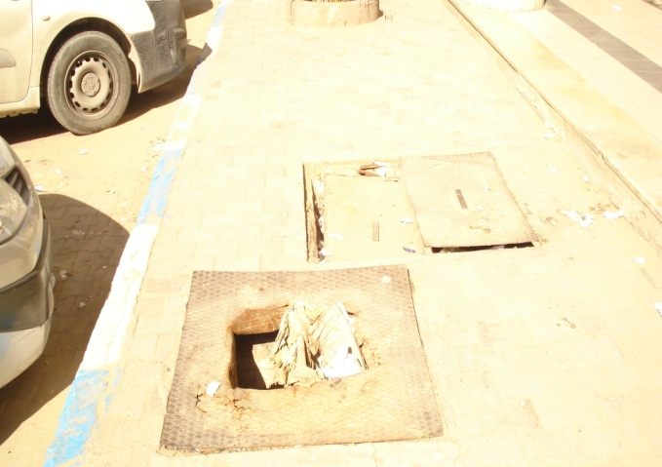
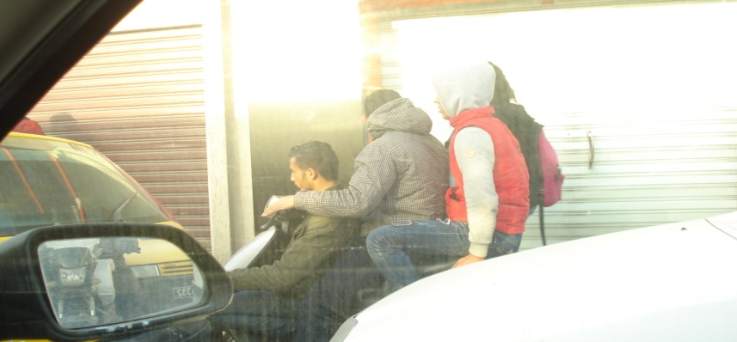
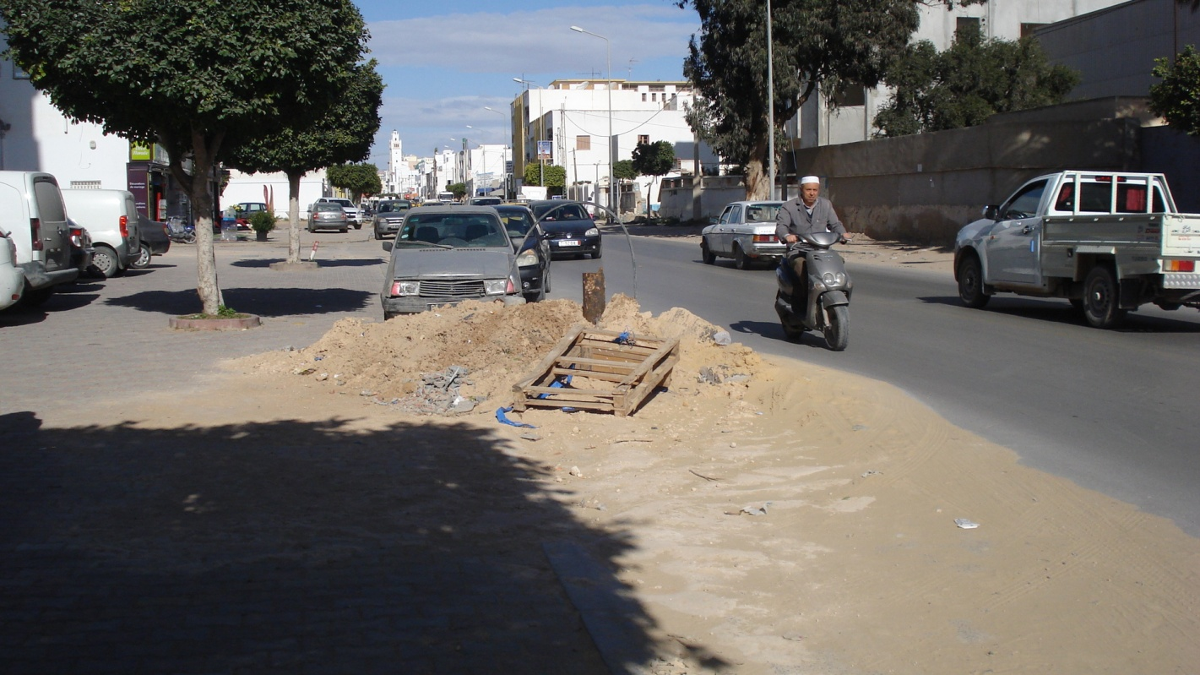


3. Enquête de terrain : Quels défis à relever?
  Investigation empirique : quelques illustrations
(Photos prises par l’auteure)
14

Slide 15
Schéma de la présentation
01
Cadre général de la problématique
02
Etat des lieux, situation de la sécurité routière en Tunisie
03
Enquête sur terrain : Quels défis à relever?
04
Recommandations et perspectives de l’étude
15

Slide 16
4. Recommandations et perspectives de l’étude
Présentation de quelques propositions d’actions fondamentales
Créer une agence leader interministérielle de sécurité routière
Assurer une production de données exhaustives et plus fiables
Prendre en compte la sécurité des usagers vulnérables dans la conception et la gestion des infrastructures
Renforcer la politique de contrôle et de sanction
Amélioration de la sécurité routière en Tunisie
Travailler au rééquilibrage du développement inter-régions
Améliorer la formation et l’éducation à la sécurité routière
16

Slide 17
4. Recommandations et perspectives de l’étude
Quelques perspectives s’inscrivant dans divers domaines
La redéfinition des rôles des acteurs concernés à l’aide d’un outil utilisé en management appelé : Matrice RACI
L’analyse des origines historiques et culturelles du comportement routier du tunisien
Les retombées économiques de l’insécurité routière et les coûts de la vie humaine en Tunisie
La mise en place d’un continuum éducatif sur la sécurité routière en Tunisie
Psychologie
Management
Sciences économiques
Urbanisme et aménagement du territoire
Sciences de l’éducation
Sciences juridiques
Sociologie
Sciences de l’Ingénieur
17

Slide 18
Schéma de la présentation
01
Cadre général de la problématique
02
Etat des lieux, situation de la sécurité routière en Tunisie
03
Enquête sur terrain : Quels défis à relever?
04
Recommandations et perspectives de l’étude
18

Slide 19
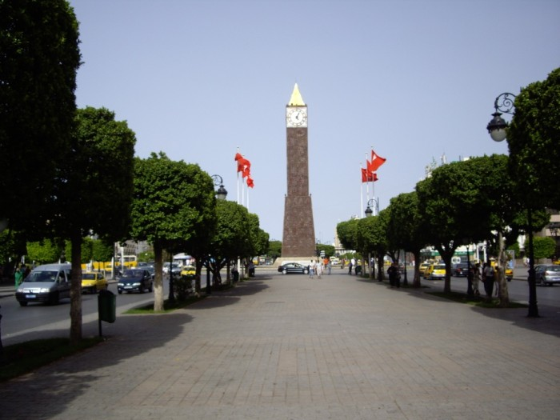

Une nouvelle page de l’histoire de la sécurité routière en Tunisie reste à écrire ….

